Slide 1
تعريف مصطلحات المعمارية
اعداد
م. نبيل محمد صالح
قسم هندسة العمارة / كلية الهندسة جامعة ديالى

Slide 2
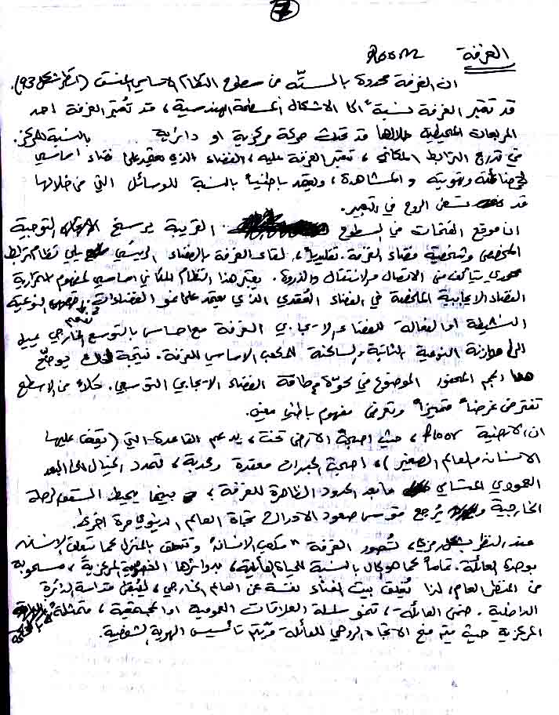

Slide 3
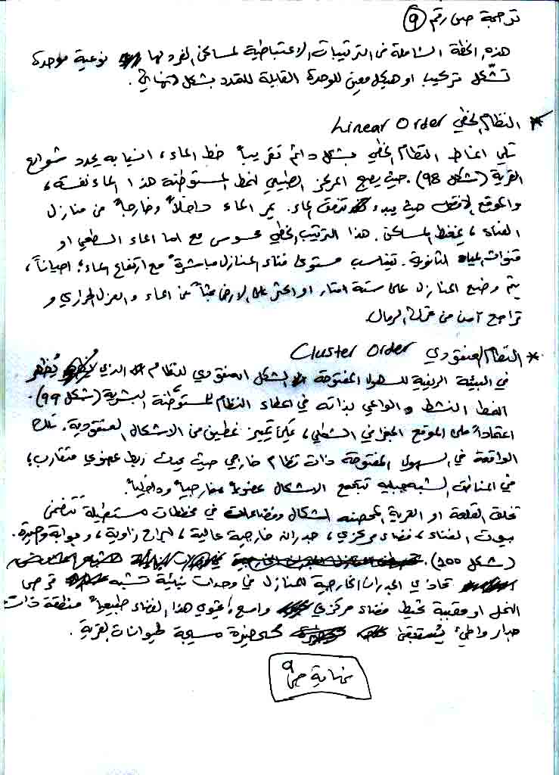

Slide 4
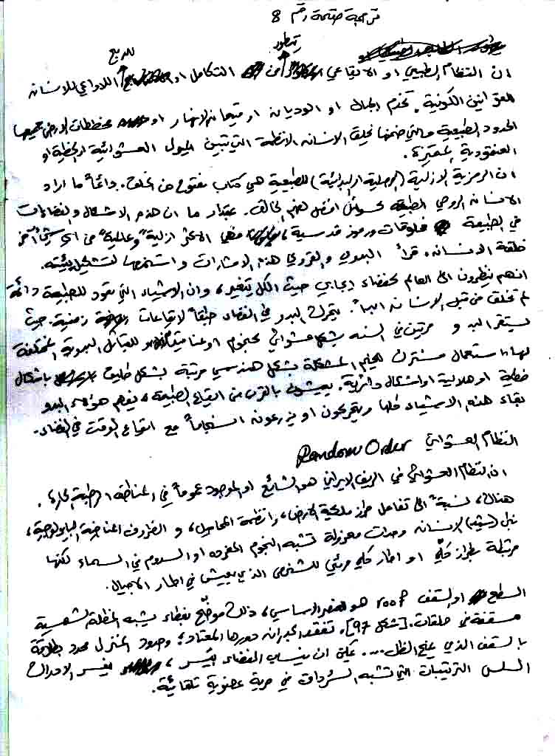

Slide 5
